Slide 1
Образ птицы в романе и. с. Тургенева «Отцы и дети»
Муниципальное бюджетное общеобразовательное учреждение
Троицкая средняя общеобразовательная школа
Карасукского муниципального округа Новосибирской области
Троицкое, 2025

Slide 2


Образы птиц, выполняющие сюжетообразующую функцию романа

Slide 3
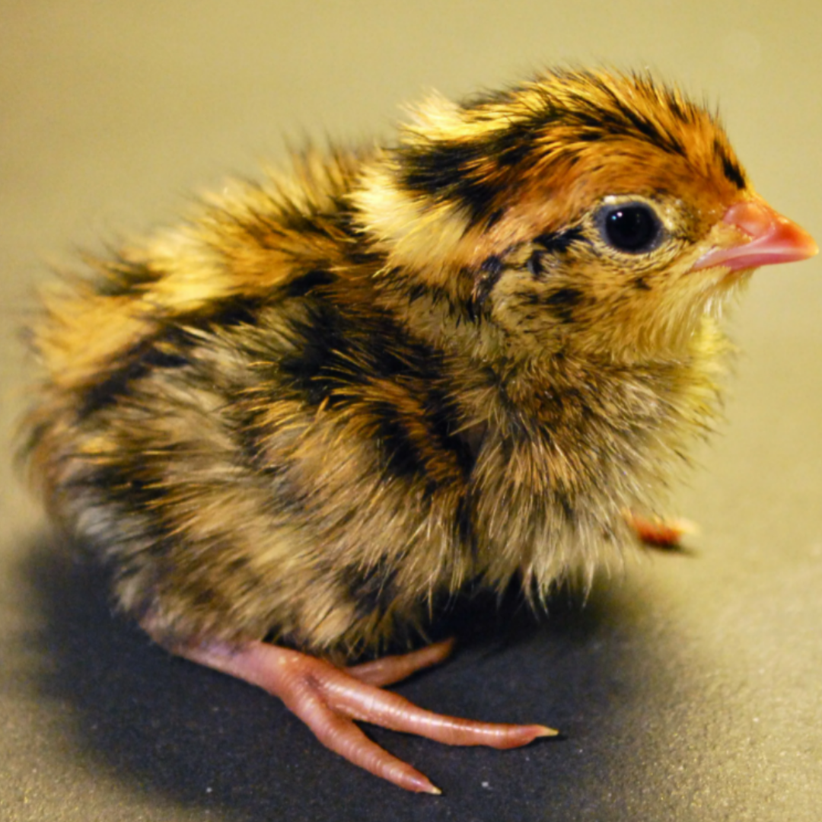
« начал глядеть на ветхие ступеньки крылечка: крупный пестрый цыпленок степенно расхаживал по ним, крепко стуча своими большими желтыми ногами»

Slide 4
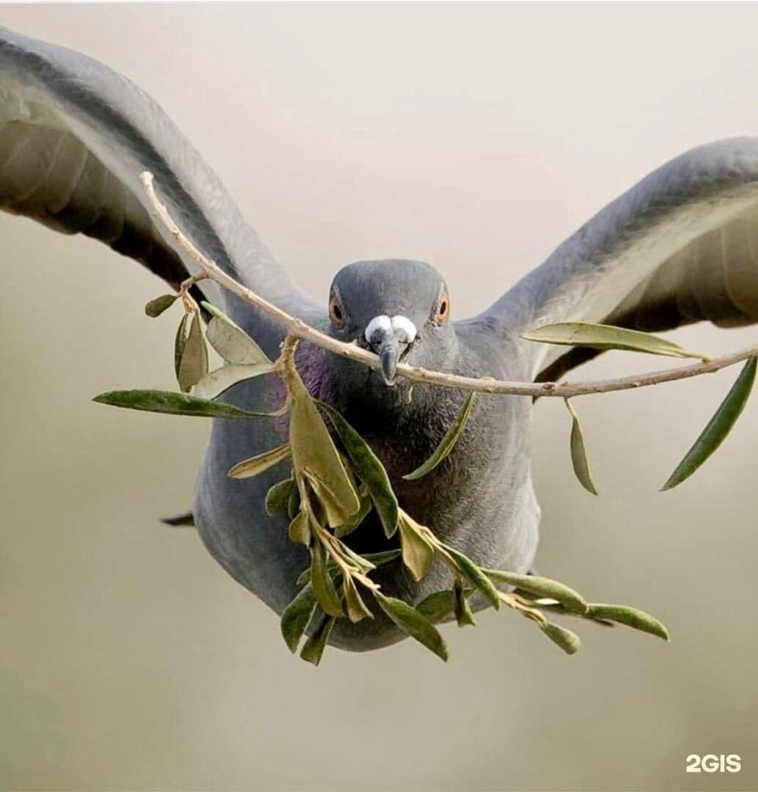
«Толстый сизый голубь прилетел на дорогу и поспешно отправился пить в
лужицу возле колодца. Николай Петрович стал глядеть на него, а ухо его уже ловило стук приближающихся колес...»

Slide 5
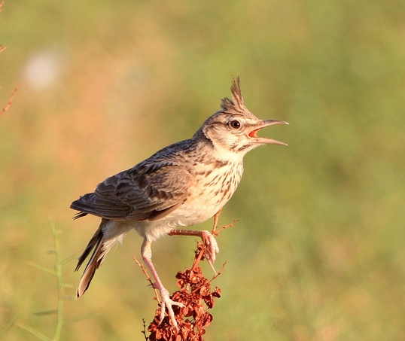
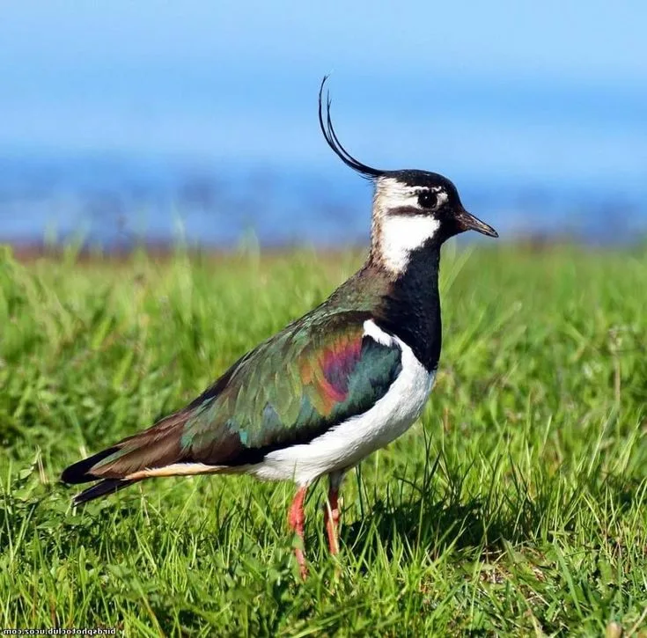
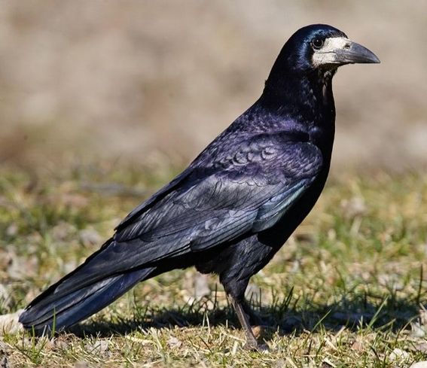
Жаворонок
Чибис
Грач
«повсюду нескончаемыми звонкими струйками заливались жаворонки; чибисы
то кричали, виясь над низменными лугами, то молча перебегали по кочкам;
красиво чернея в нежной зелени еще низких яровых хлебов, гуляли грачи; они
пропадали во ржи, уже слегка побелевшей, лишь изредка выказывались их
головы в дымчатых ее волнах.»

Slide 6
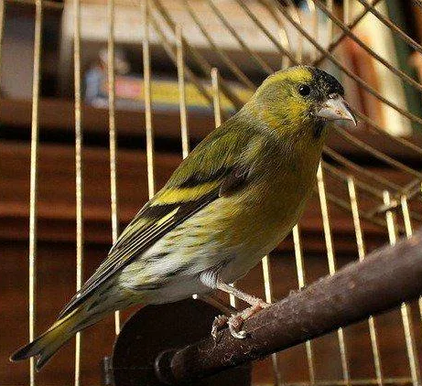
«Под потолком, на длинном шнурке, висела клетка с короткохвостым чижом; он беспрестанно чирикал и прыгал, и клетка беспрестанно качалась и дрожала: конопляные зерна с легким стуком падали на пол»

Slide 7
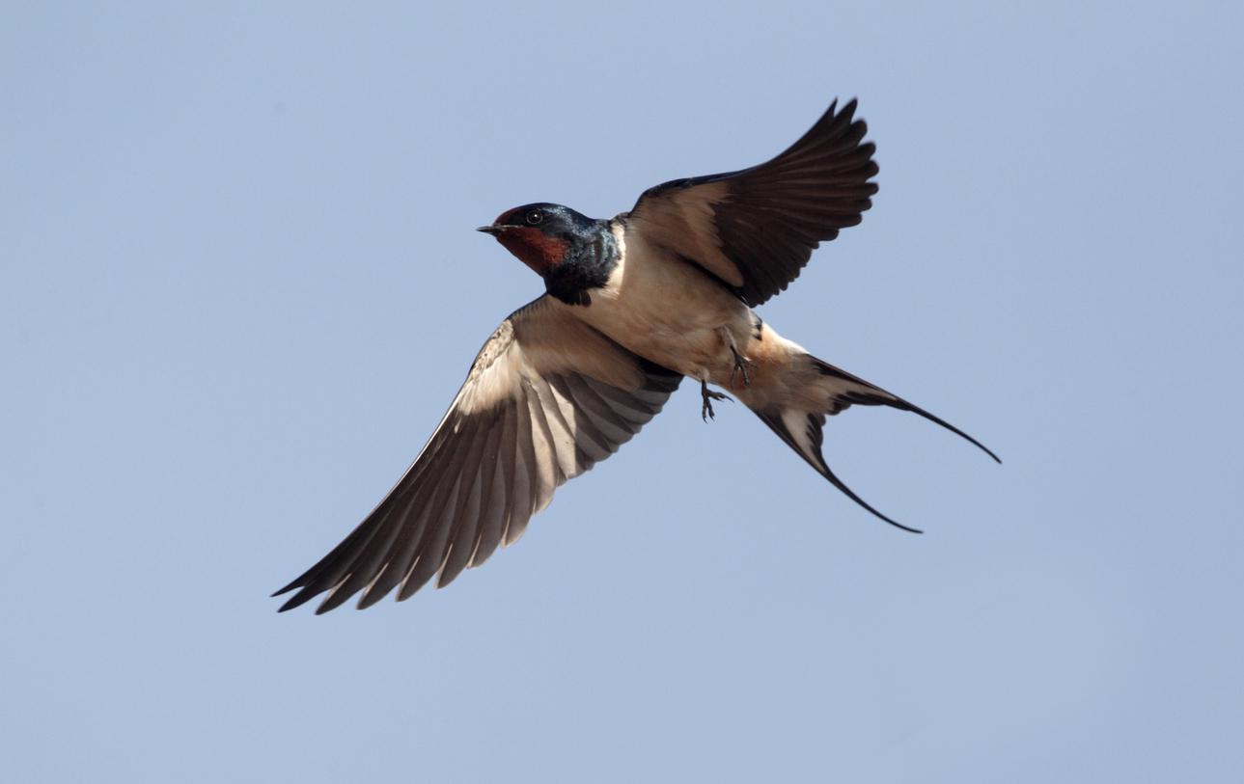
« Ласточки летали высоко; ветер совсем замер; запоздалые пчелы лениво и сонливо жужжали в цветах сирени; мошки толклись столбом над одинокою, далеко протянутою веткою.»

Slide 8
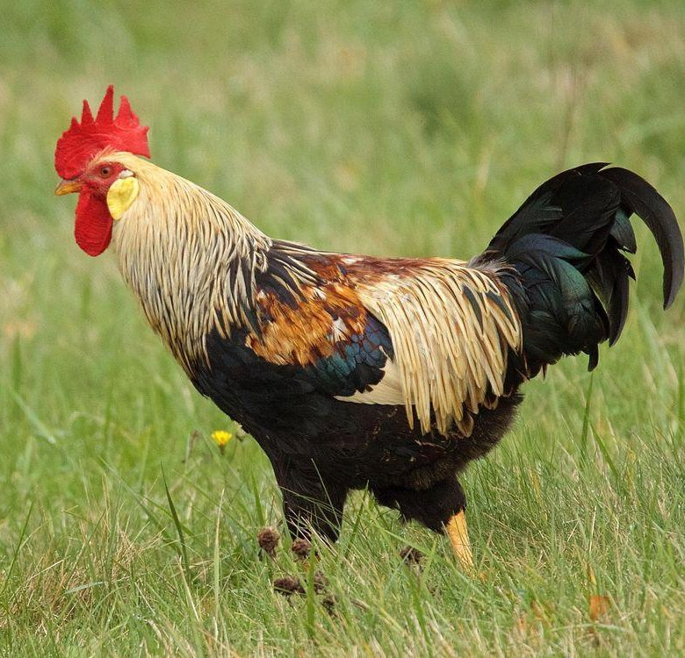
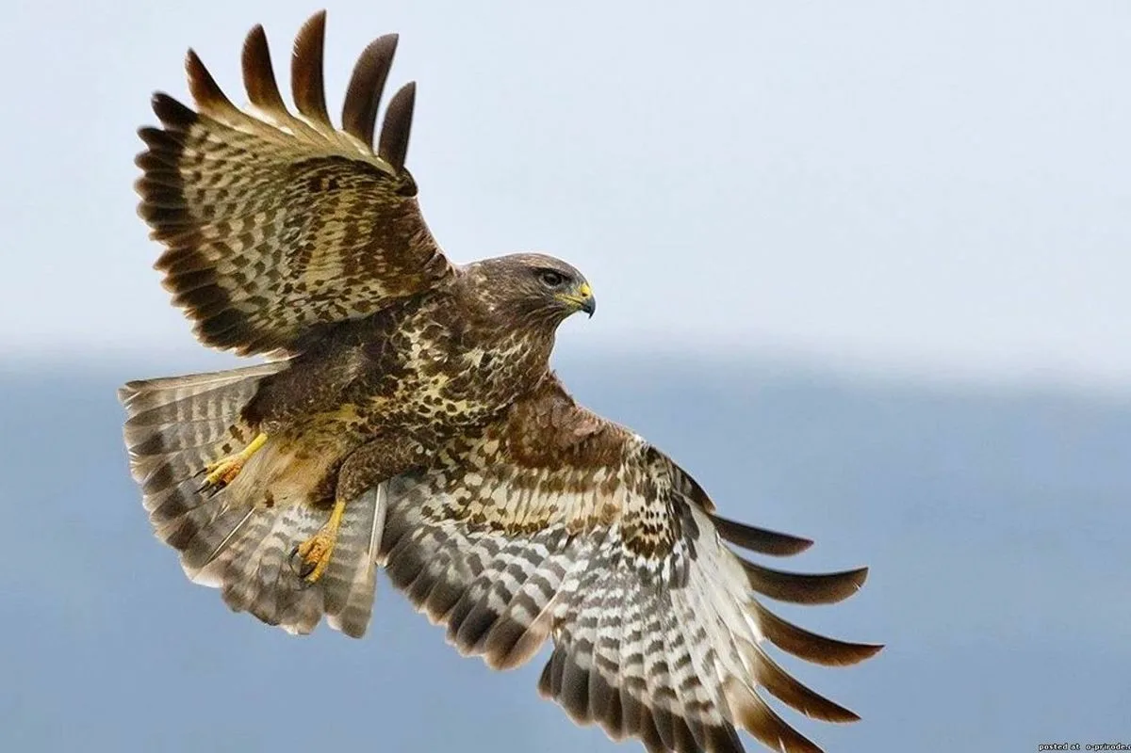
Петух
Ястреб
«Все молчало, одни петухи задорно перекликались на деревне, возбуждая в каждом, кто их слышал, странное ощущение дремоты и скуки; да где-то высоко в верхушке деревьев звенел плаксивым призывом немолчный писк молодого ястребка.»

Slide 9
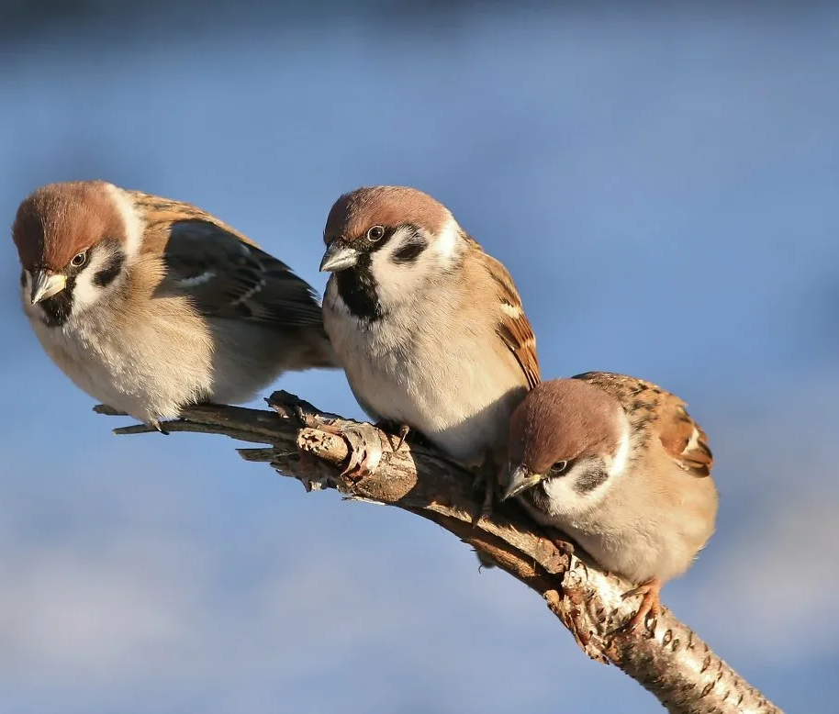
«он держал в руках полураскрытую книгу, а она выбирала из корзинки
оставшиеся в ней крошки белого хлеба и бросала их небольшой семейке воробьев, которые, с свойственной им трусливою дерзостью, прыгали и чирикали у самых ее ног.»

Slide 10
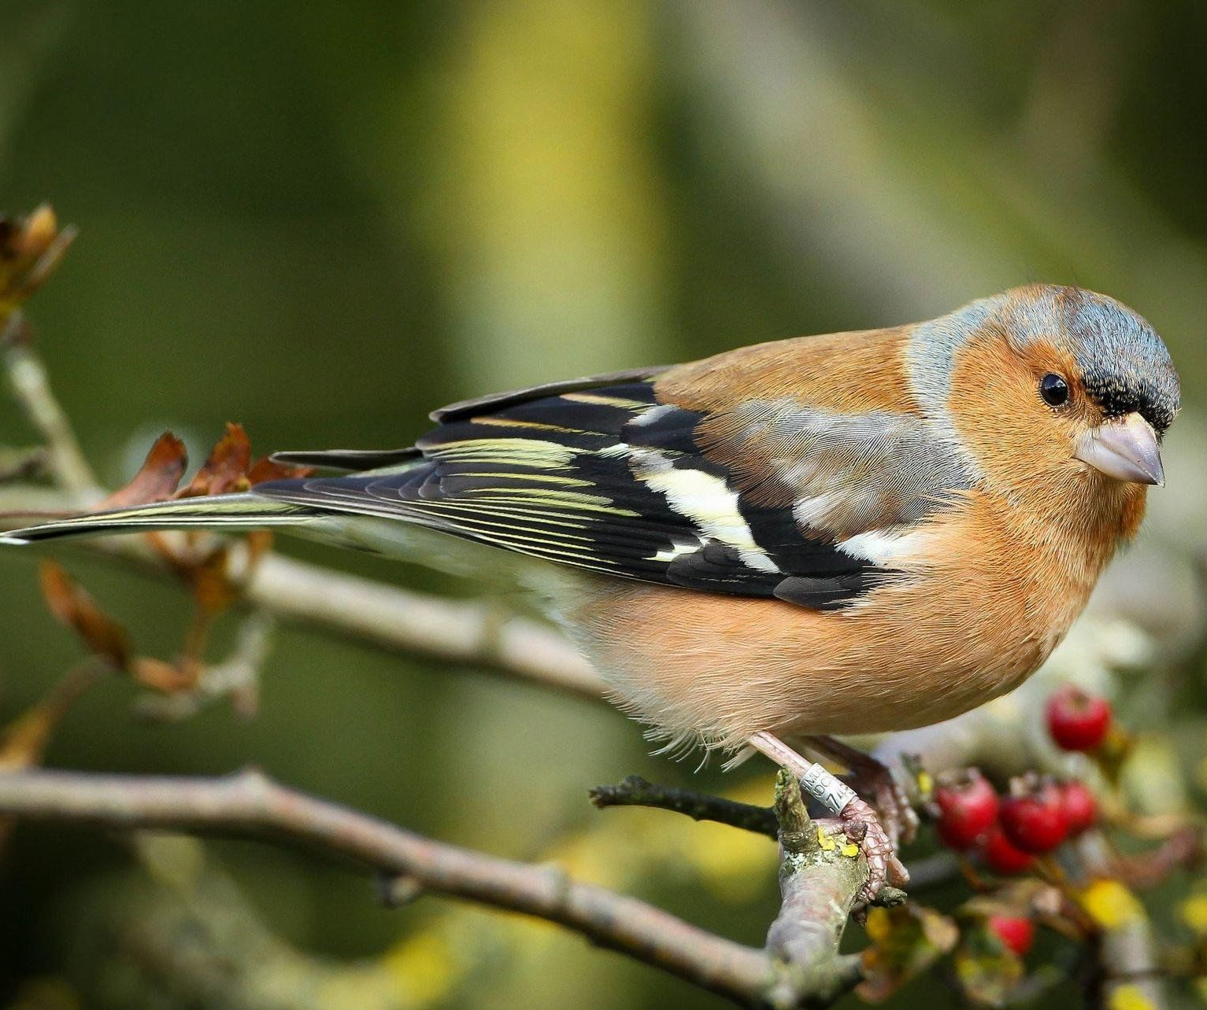
«Катя ничего не отвечала, но перестала глядеть на Аркадия.
– Я полагаю, – заговорил он снова уже более взволнованным голосом, а зяблик над ним в листве березы беззаботно распевал свою песенку, – я полагаю, что обязанности всякого честного человека быть вполне откровенным с теми... с
теми людьми, которые... словом, с близкими ему людьми, а потому я... я намерен.»

Slide 11
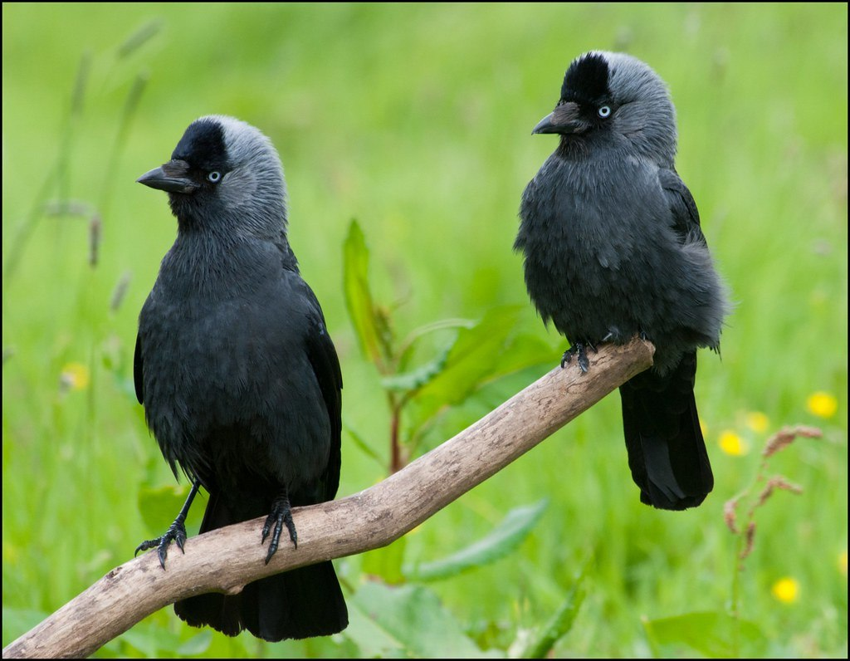
«Прощай, брат! – сказал он Аркадию, уже взобравшись на телегу, и, указав на
пару галок, сидевших рядышком на крыше конюшни, прибавил: – Вот тебе!
изучай!
– Это что значит? – спросил Аркадий.
– Как? Разве ты так плох в естественной истории или забыл, что галка самая
почтенная, семейная птица? Тебе пример!.»

Slide 12
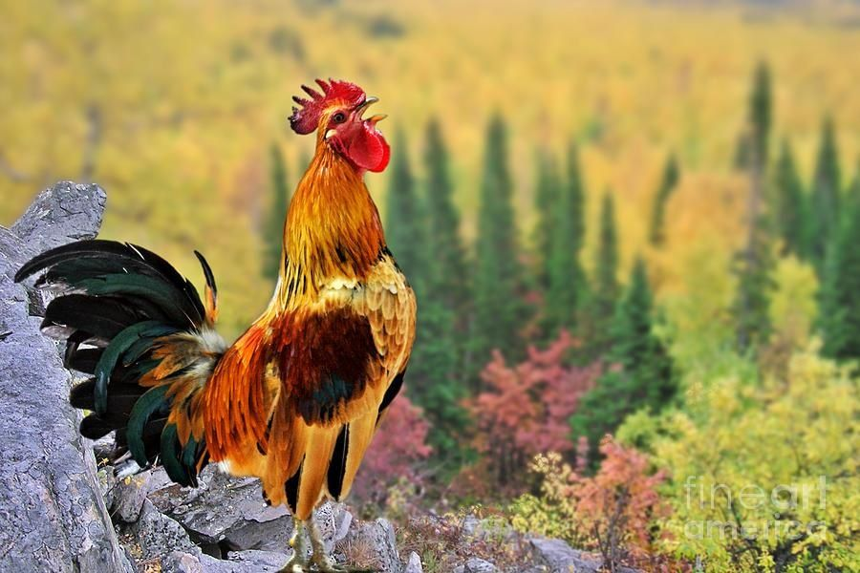
«..со двора унесли на деревню какого-то горластого петуха, который долго не мог понять, зачем с ним так поступают»

